Slide 1


菜鸟数据学院
菜鸟数据学院-数据仓库介绍
菜鸟-CTO-数据部

Slide 2

菜鸟数据学院
目标
数据仓库是什么
数据仓库有哪些组成部分
如何构建数据仓库
如何使用数据仓库
练习

Slide 3
目标
菜鸟数据学院
了解数据仓库是什么
了解数据仓库由哪些组成部分
怎么构建数据仓库
通过对数仓的了解能学会使用数仓

Slide 4
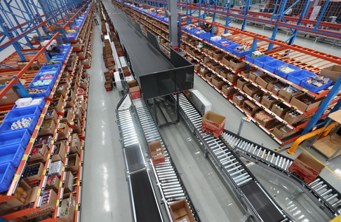
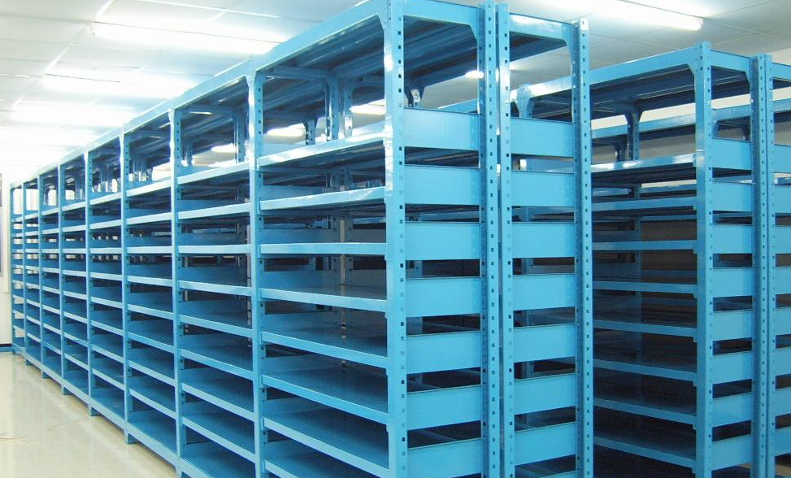
数据仓库是什么
菜鸟数据学院
通俗的说法
数据仓库：运转并存储着数据的仓库
DATA
DATA
DATA
DATA
DATA
DATA
DATA
DATA
DATA
DATA
DATA
DATA
DATA
DATA
DATA
DATA
入库-上架-拣货-播种-出库
导入-建模-计算-存储-查询-导出
调度-监控-安全
调度-监控-安全

Slide 5
数据仓库是什么
菜鸟数据学院
专业的说法
数据仓库是一个同时具有以下特性的数据集合
面向主题的（Subject Oriented）
集成的（Integrated）
相对稳定的（Non-Volatile）
反映历史变化（Time Variant）
面向主题的是一个抽象概念，它是指面向企业中某个宏观分析领域所涉及的分析对象来组织数据。我们会按照主题对业务系统的各项数据进行全面完整、统一地组织
集成的是指数据仓库中的数据不是从业务系统简单地抽取，而是经过一系列组合、加工、汇总，形成统一的全局信息。如各种源数据的重组，指标及口径的统一，建设规范的一致，单位的统一等等
相对稳定的是指数据进入数据仓库以后，一般很少发生修改，只是对数据进行计算、查询及分析操作
反应历史变化是指数据仓库中的数据不仅反映企业当前信息，而且还记录了从过去某个时点到当前各个阶段的信息

Slide 6
数据仓库有哪些组成部分
菜鸟数据学院
数据质量
数据成本
数仓建模
ETL
数据安全
元数据管理

Slide 7
如何构建数据仓库
菜鸟数据学院
数据建模
ETL
数据管理

Slide 8
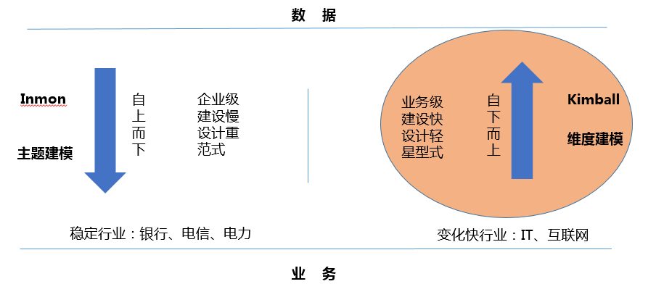
如何构建数据仓库-数仓建模-建模方法
菜鸟数据学院
两种建模方法：主题建模/维度建模

Slide 9
如何构建数据仓库-数仓建模-数据分层
菜鸟数据学院
ODS
（操作数据层）
operational data Store
CDM
（通用数据层）
Common Data Model
ADM
（应用数据层）
Application Data Model
业务系统
数据应用
同步
导入
同步导出
/
直接访问
大宝
物流宝
服务宝
BMS
裹裹
仓配
驿站
……
鸟巢
观星台
钉钉数据
大屏
直播间
智能路由
算法挖掘
……
特点：
业务系统原始数据
处理：
贴源同步与解析
表名：
cnods.s_
特点：
按业务域、数据域，集成、组织明细表及汇总指标
处理：
集成多数据进行整合、指标计算、按域存储、打标、清洗、规范化
表名：
明细表（data warehouse detail）cncdm.dwd_
汇总表（data warehouse summary）cncdm.dws_
维度表（ dimension）
cncdm.dim_
特点：
按应用需要组织数据
紧贴业务需求
处理：
根据业务场景组合数据
表名：
cndata.adm_

Slide 10
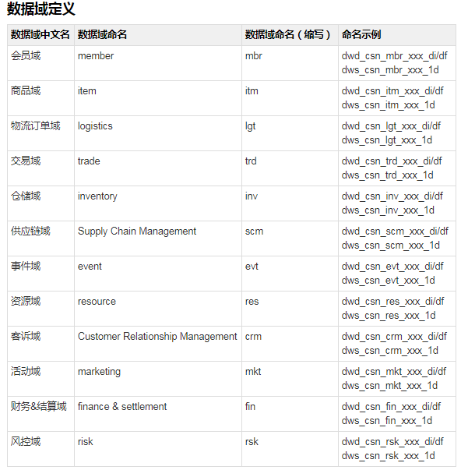
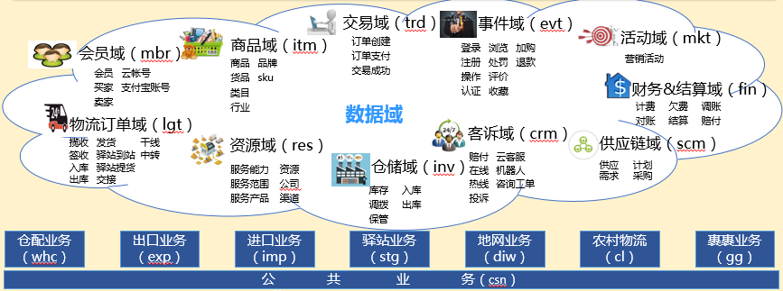
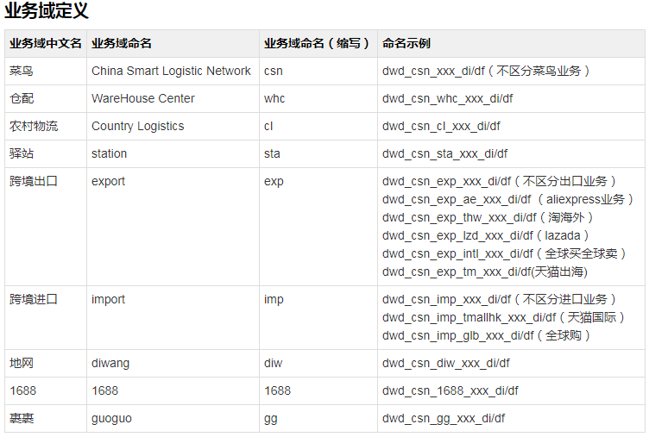
如何构建数据仓库-数仓建模-数据分域
菜鸟数据学院
中间层标准：
http://docs.alibaba-inc.com/pages/viewpage.action?pageId=437716184

Slide 11
如何构建数据仓库-ETL
菜鸟数据学院
ETL（Extract-Transform-Load）：用来将数据从来源端经过抽取（extract）、转换加工（transform）、加载（load）至目的端的过程
源系统
ODS
CDM
ADM
数据产品
ETL
ETL
ETL
ETL
ETL重点注意事项：
数据质量：保证数据的正确性、完整性、一致性
数据性能：依托模型及数据技术的专业性、保证数据产出时效性
数据规范：保证数据开发规范化、任务上下线及数据流转的有序性
http://docs.alibaba-inc.com/pages/viewpage.action?pageId=449348096

Slide 12
如何构建数据仓库-数据质量
菜鸟数据学院
定义：产生了与现有业务效果不符的数据准确性或数据延迟的问题，为数据质量问题
主要包括实体、属性、记录数和字段值不缺失等
数据
质量
完整性
唯一性
一致性
精确性
合法性
及时性
指业务唯一数据保持不重复
1
质量
要素
3
质量
保障
工具
指数据产出的时效
在彼岸
DQC
摩萨德
指信息定义的统一，如数据口径、算法等
包括数据格式、类型、业务规则的有效性
指计量误差精确度、度量单位等方面统一等
数据生产环节
数据加工环节
数据消费环节
2
质量
环节
生产数据缺失（数据丢失）
生产数据噪音（重复、特殊字符、数据合法性）
生产元数据缺失（备注不清）
生产数据变更通知（新业务、新逻辑）
指标计算逻辑问题（算法）
技术上的代码问题（技术）
任务上的延迟问题（资源、处理报警时长、上游延迟）
工具平台产生的问题（采集工具的重复、遗漏、平台bug）
数据指标理解上的偏差（备注不完整，或错误理解）
发现数据质量问题的反馈意识

Slide 13
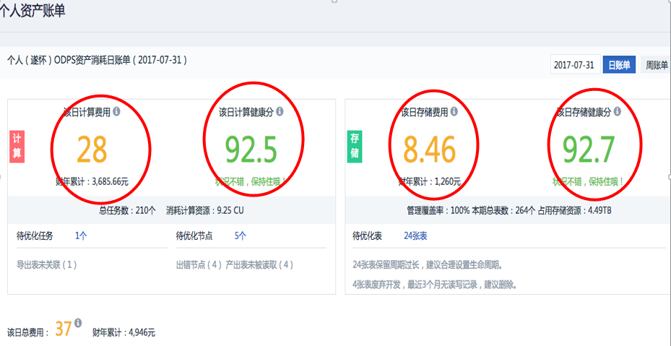
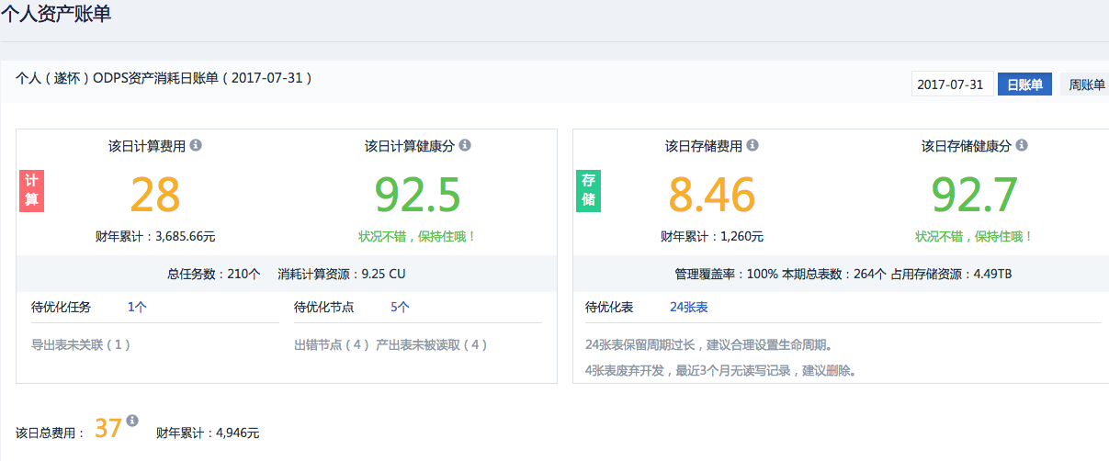
如何构建数据仓库-数据成本
菜鸟数据学院
存储数据
需要
存储成本
计算查询数据
需要
计算成本
成本
控制成本
合理设置生命周期
优化计算查询语句
http://docs.alibaba-inc.com/pages/viewpage.action?pageId=475990524
http://docs.alibaba-inc.com/pages/viewpage.action?pageId=477640042
个人账单：
http://meta.alibaba-inc.com/manage/personal/dataAssetsMng/paybill/paybill.html

Slide 14
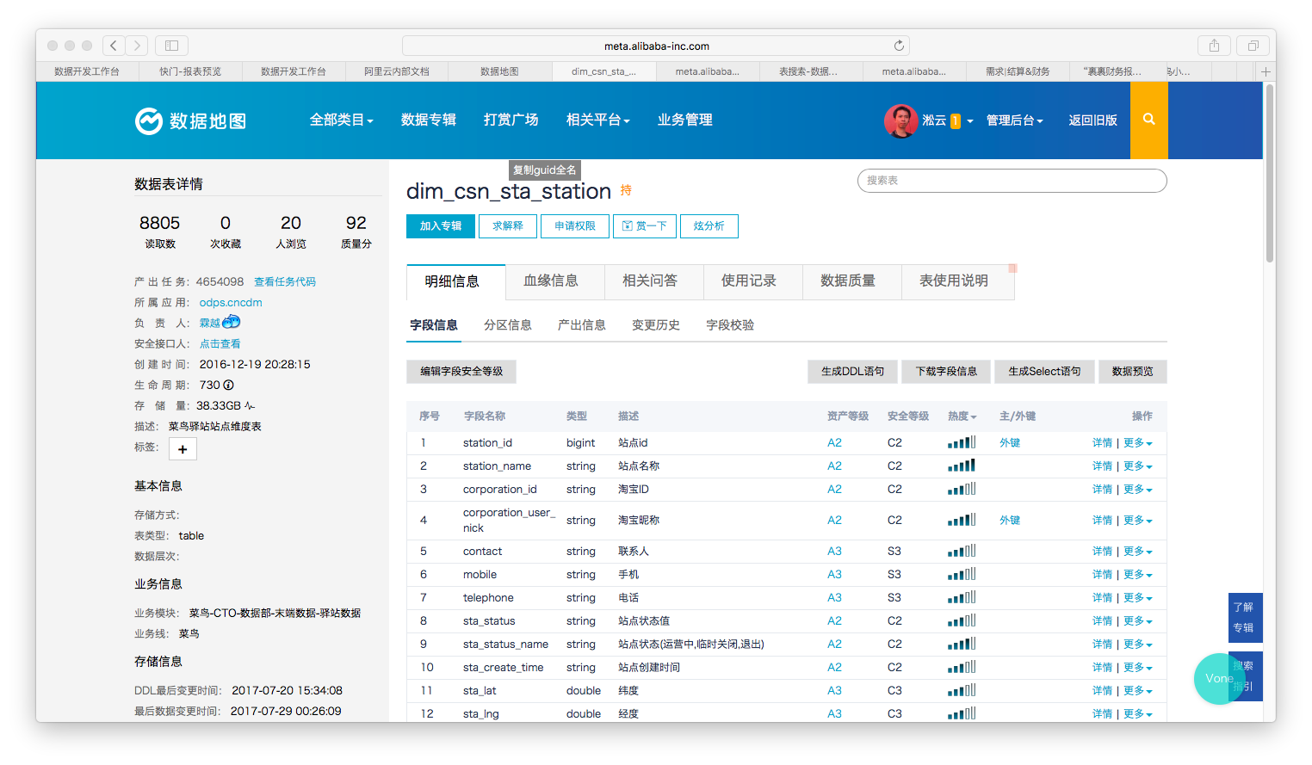
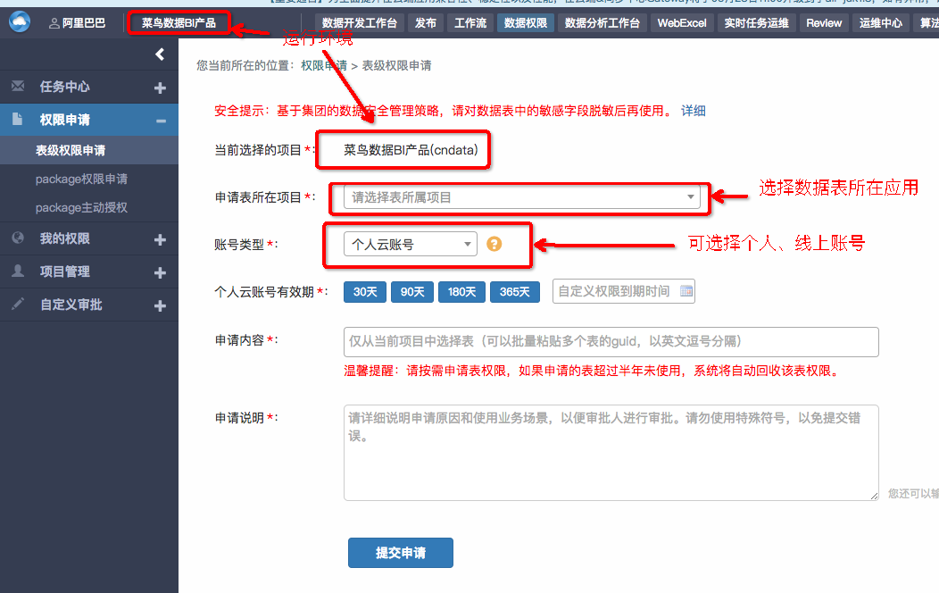
如何构建数据仓库-数据安全
菜鸟数据学院
数据不可以用于工作之外，一旦有违规使用数据情况，最高处分包括辞退，永不录用，并可能追究法律责任
构建数仓
需安全打标：
使用数据
需申请权限：
字段安全打标链接
申请表权限链接
所有菜鸟人需遵循安全规范：
http://df.alibaba-inc.com/subject/cainiao.htm

Slide 15
如何构建数据仓库-元数据管理
菜鸟数据学院
元数据（Metadata），是描述数据的数据（data about data），如数据需求文档、设计文档、表信息、程序代码、任务调度信息、指标管理的口径信息等等
核心建设的元数据：
表信息：清晰备注表内容核心关键字，字段备注清楚，特别是枚举类型与指标
http://data.cainiao-inc.com/v2/links/dataTables.htm
http://meta.alibaba-inc.com/store/index.html?try=true
代码信息：代码目录按业务数据域分类清楚，代码书写工整，可读易运维
http://d2.alibaba-inc.com/index.html
调度任务：数据流尽量依赖现成数据而非独立计算，依赖、基线、监控等保障数据质量
http://d2.cwf.alibaba-inc.com/?env=prod#
指标管理：指标清晰分类、定义，易检索使用与数据服务
http://metric.data.cainiao-inc.com/

Slide 16
如何用好数据仓库
菜鸟数据学院
弄清楚
数据层次
含义及形态
弄清楚
数据域分类及表规则
多用数据地图
与关键词搜索
熟悉表结构及内容
熟练掌握SQL
熟练使用自助报表
数据分析方法
有数据或使用方法
疑问多咨询
有通用数据诉求数仓缺失时
提需求从而丰富数仓
（菜鸟数据需求入口）

Slide 17
练习（面向使用者）
菜鸟数据学院
在cncdm中找到一张dws表，并解释为什么此表被命名成dws表，并能解释这个表名的英文组成
查看表及字段信息、字段安全等级，然后申请权限
提取其中两个字段的数据，限制100条

Slide 18
菜鸟数据学院
THANKS

